Slide 1
Ed25519签名算法

Slide 2
算法特点
开放设计，参数明确，无可疑参数和预设随机数种子
安全性高，抗分支预测攻击
高性能，签名验证速度高，密钥生成速度高
省空间，密钥长度小（32字节），签名长度小（64字节）

Slide 3
算法细节
Ed25519 是 EdDSA 签名算法，结合使用 SHA-512 和 Curve25519
签名过程不依赖随机数生成器，对于给定的签名密钥和消息，总是生成相同的签名，可以防止因重用随机数导致的密钥泄露
私钥：由随机数生成
公钥：由私钥计算摘要之后，再经过两步椭圆曲线计算得出

Slide 4
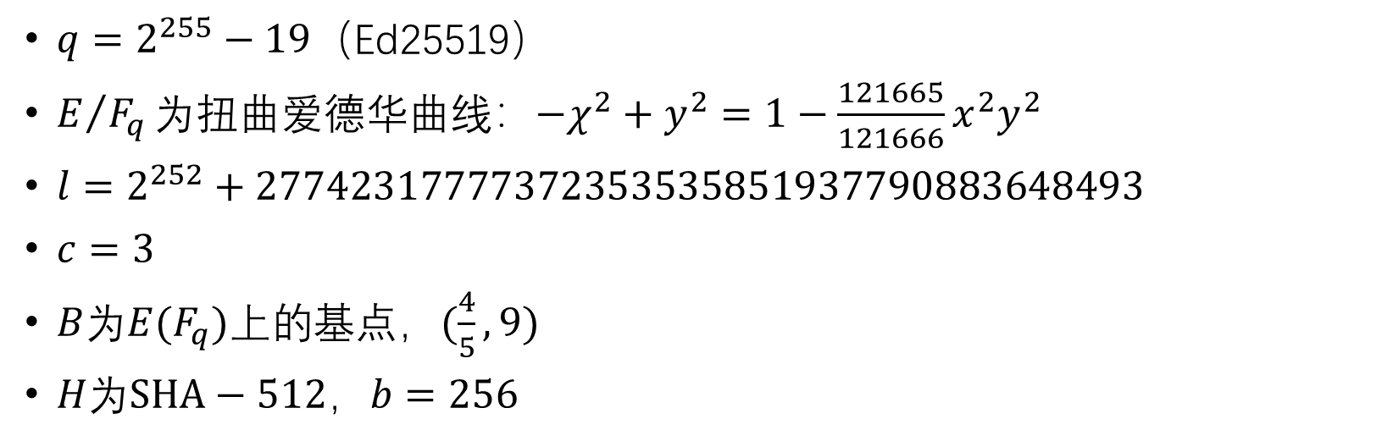
算法流程
$q=2^{255}−19（$Ed25519）
$E/{F_{q}}为$扭曲爱德华曲线：$−χ^{2}+y^{2}=1−\frac{121665}{121666}x^{2}y^{2}$
$l=2^{252}+27742317777372353535851937790883648493$
$c=3$
$B为E(F_{q})上的$基点，$(\frac{4}{5},9)$
$H为SHA−512，b=256$

Slide 5
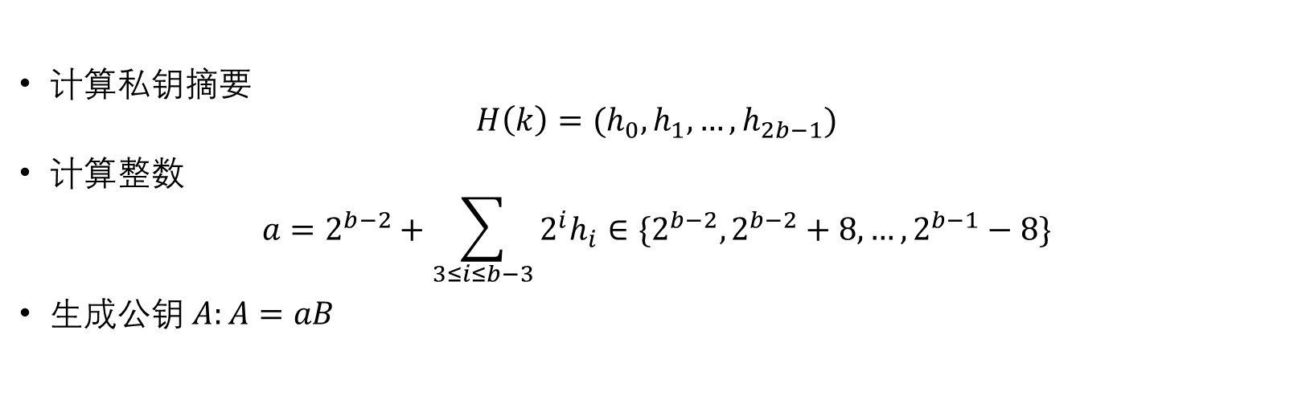
公钥生成
计算私钥摘要
$$H\left(k\right)=(h_{0},h_{1},…,h_{2b−1})$$
计算整数
$$a=2^{b−2}+\sum_{3≤i≤b−3}{2^{i}h_{i}∈\{2^{b−2},2^{b−2}+8,…,2^{b−1}−8\}}$$
生成公钥$A:A=aB$

Slide 6

签名生成与验证
$r=H\left(h_{b},…,h_{2b−1},M\right)$
$R=rB$
$S=\left(r+H\left(R,A,M\right)a\right)modl$
验证
$$2^{c}SB=2^{c}R+2^{c}H\left(R,A,M\right)A$$

Slide 7
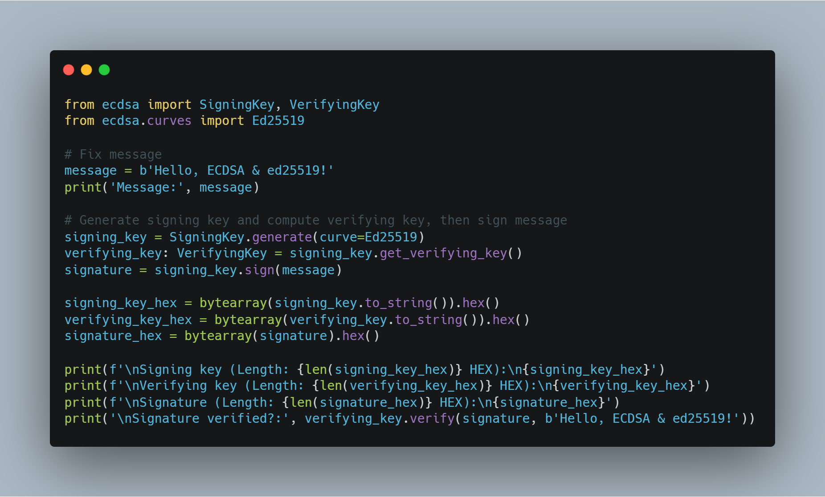
算法示例：随机生成 Key 并签名消息

Slide 8
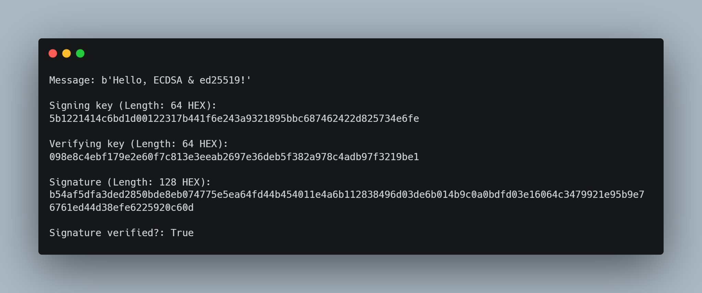

Slide 9
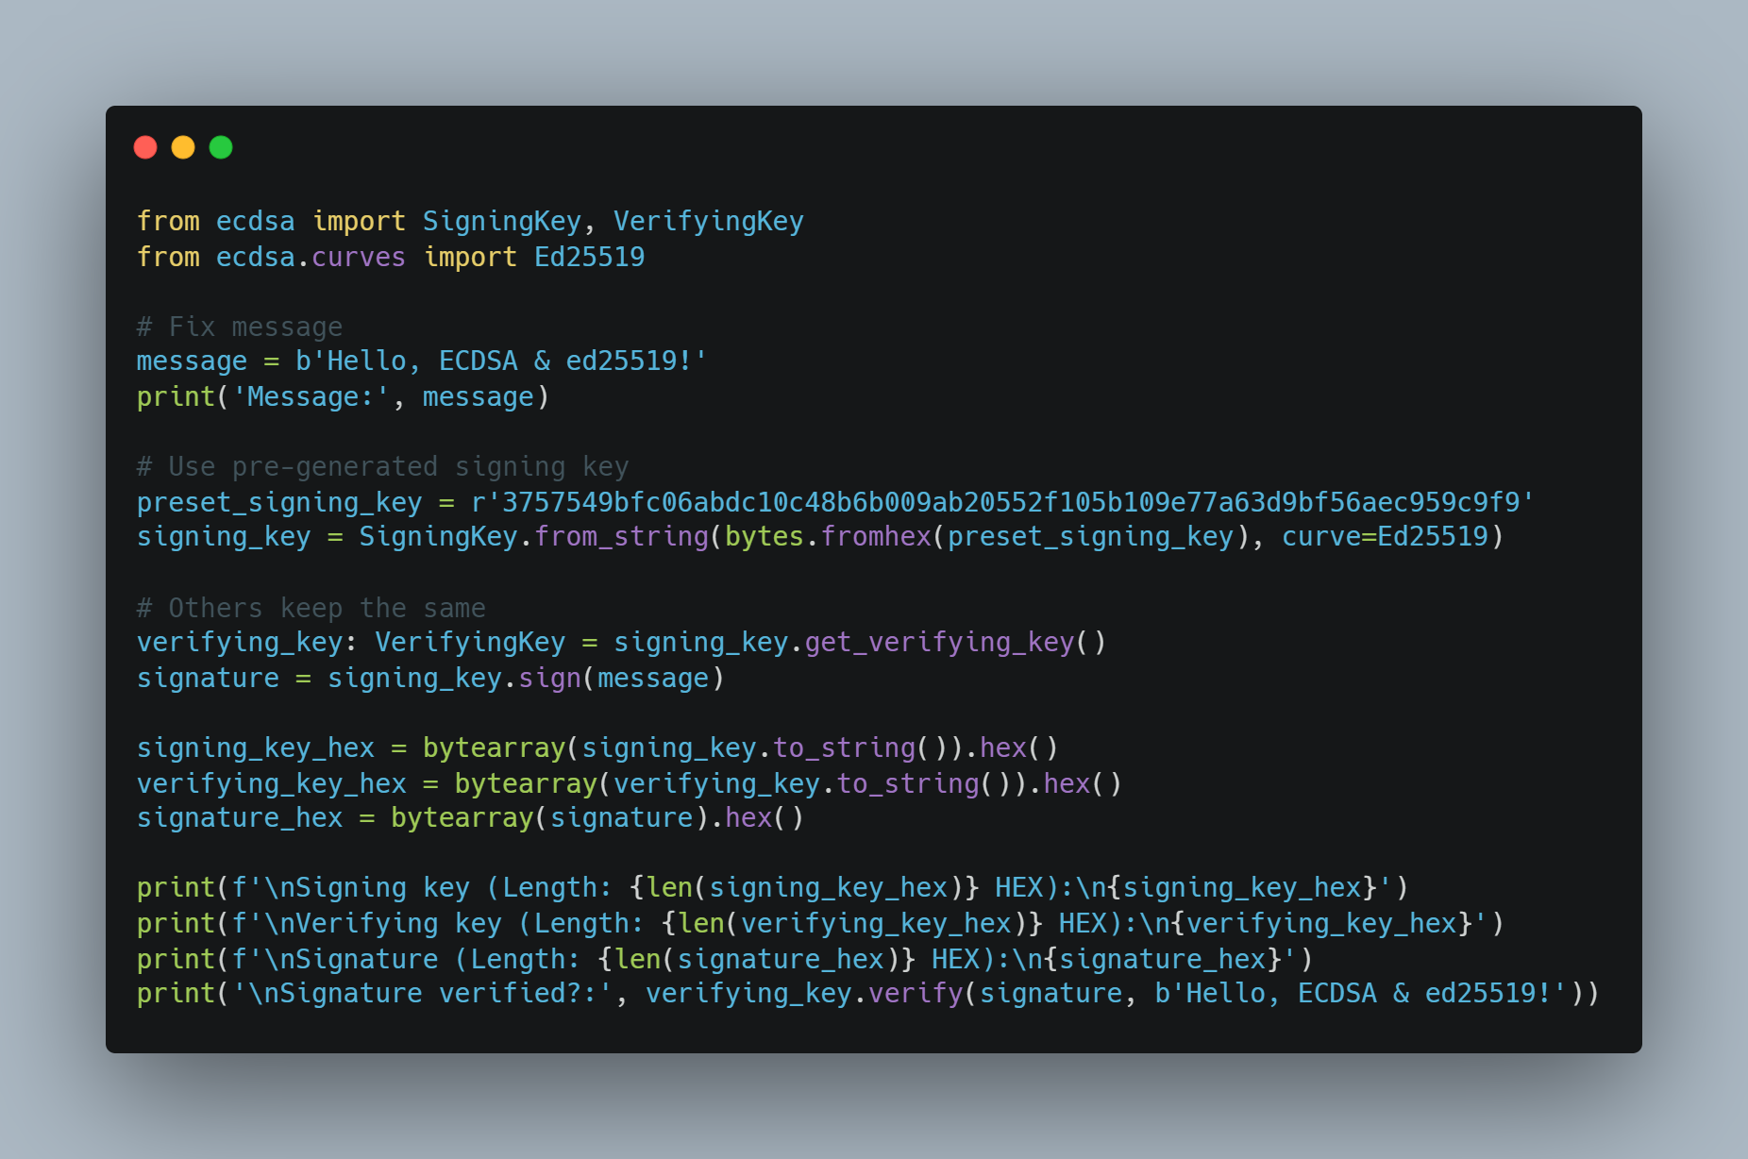
算法示例：使用固定Key签名相同文本

Slide 10
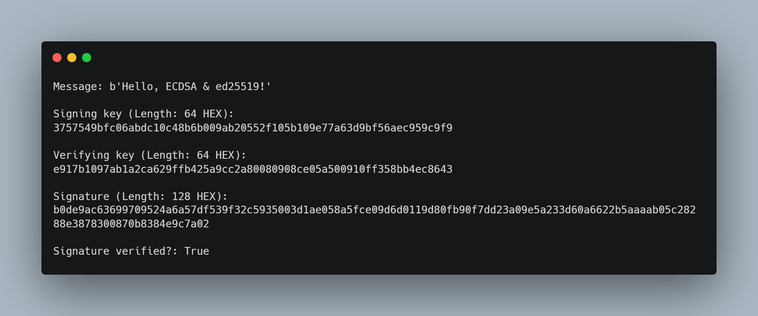

Slide 11
谢谢！

